Slide 1
«Каждого человека, повстречавшегося на моем жизненном пути, я считал учителем»

Slide 2
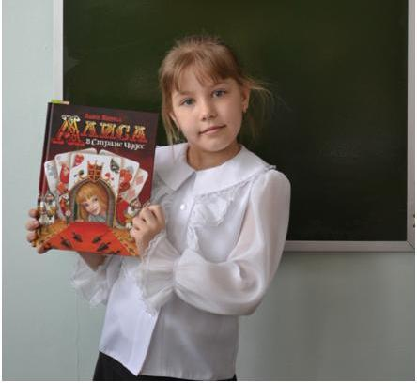
Презентация книги Льюиса Кэрролла «Алиса в Стране Чудес»

Slide 3
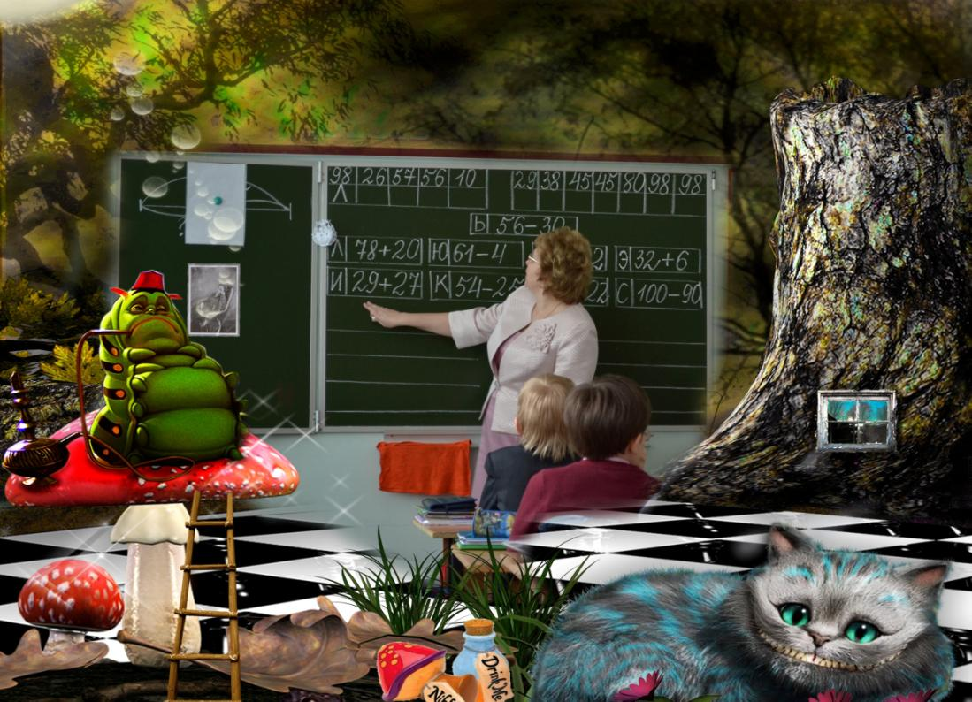

Slide 4
Виды деятельности при математическом диктанте:
взаимопроверка
самопроверка

Slide 5
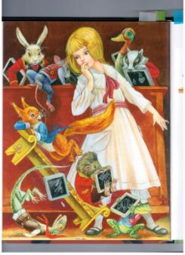
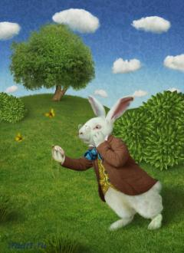
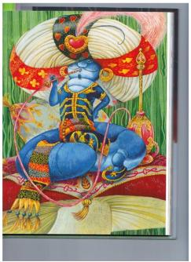
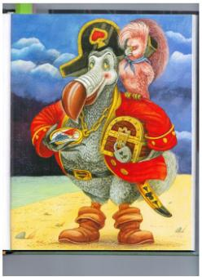
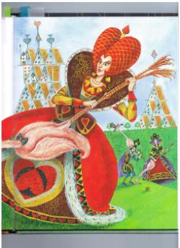
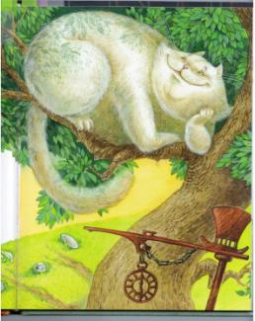

Slide 6
Математическое кафе
Алиса в жизни не видела такого глупого чаепития. Мартовский Заяц выпил 18 чашек, Болванщик – 5 чашек. Сколько выпила Мышь-Соня, если вместе они выпили 24 чашки? М.Заяц – 18ч. Болванщик – 5ч. 24ч. Мышь-Соня - ? | Алиса в жизни не видела такого глупого чаепития. Мартовский Заяц выпил 18 чашек, Болванщик – 5 чашек. Сколько выпила Мышь-Соня, если вместе они выпили 24 чашки? | Алиса в жизни не видела такого глупого чаепития. Мартовский Заяц выпил 18 чашек, Болванщик – 5 чашек. Сколько выпила Мышь-Соня, если вместе они выпили 24 чашки?

Slide 7
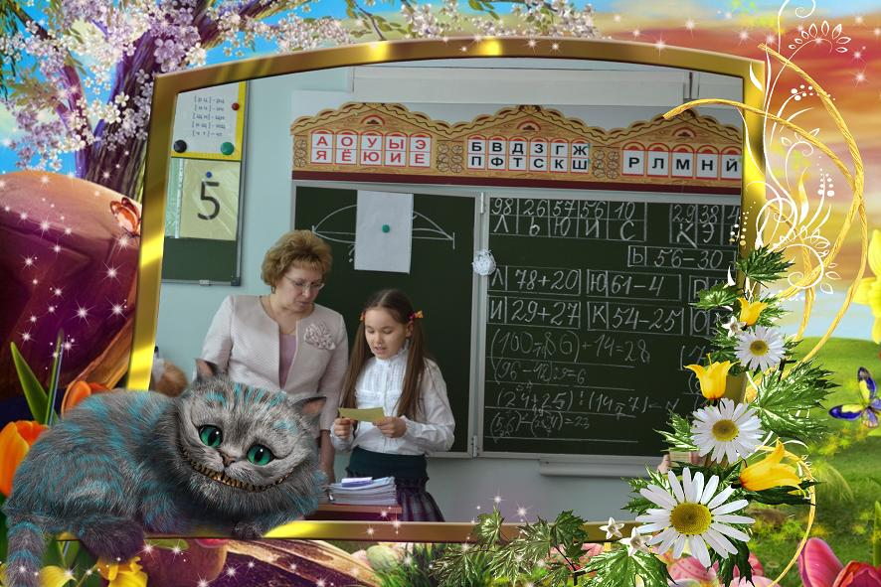

Slide 8
Новые правила игры:
Нельзя менять карточку с простой на сложную, потому что ты видел подсказку;
Можно менять карточку с сложной на простую, потому что ты не видел подсказку.

Slide 9
Текст задачи ученик должен услышать перед выбором карточки

Slide 10
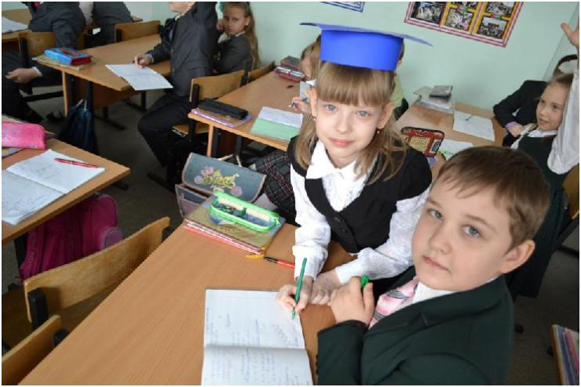
Моя помощница

Slide 11
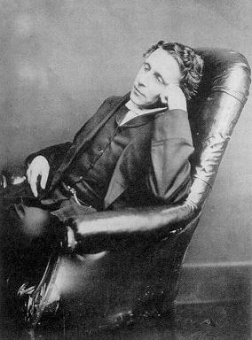
42
? 15

Slide 12
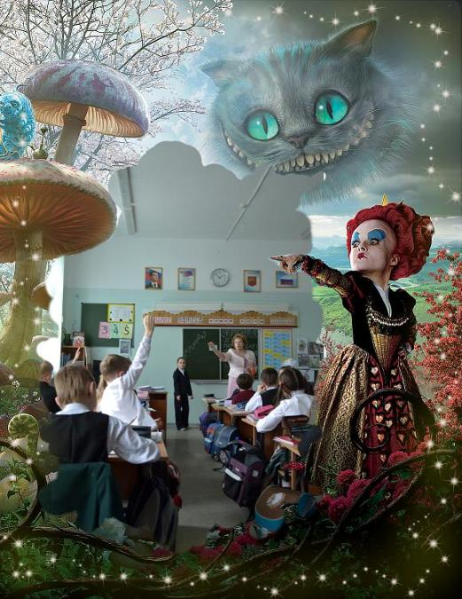
Синяя Гусеница открыла Алисе тайну. Откусишь гриб с одной стороны, подрастешь на 2 см, откусишь с другой – уменьшишься на 1 см. Сколько раз нужно было кусать Алисе по очереди, чтобы дорасти до 7 см?

Slide 13
